Slide 1

Obligaciones de las
Personas Naturales sin Negocio

Slide 2
2. Rentas de Primera Categoría
Renta de Capital

Slide 3
Rentas de Primera Categoría
En el arrendamiento de bienes inmuebles surge la renta presunta y en la cesión temporal gratuita surge la renta ficta.
Renta bruta anual en ambos casos no puede ser menor al 6% del autoavalúo del predio.
La renta bruta anual no podrá ser menor al 8% de su valor actualizado con IPM (renta presunta).
Renta Bruta.- Es el monto total de los ingresos afectos al impuesto a la renta, que las personas naturales generan por el alquiler o cesión de sus bienes muebles o inmuebles.

Slide 4
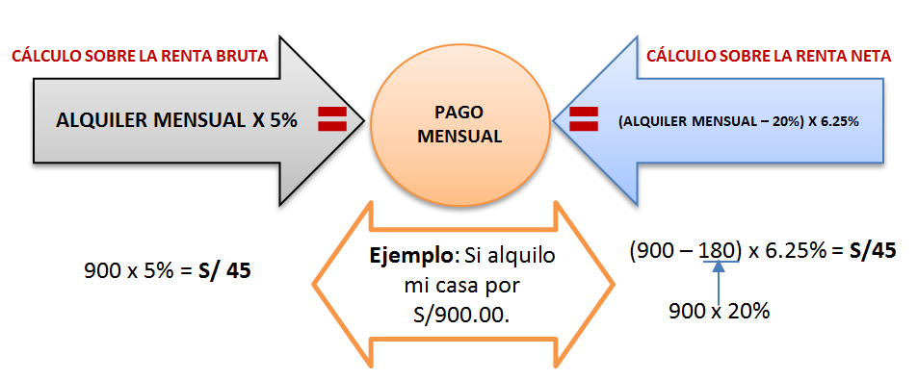

Rentas de Primera Categoría

Slide 5
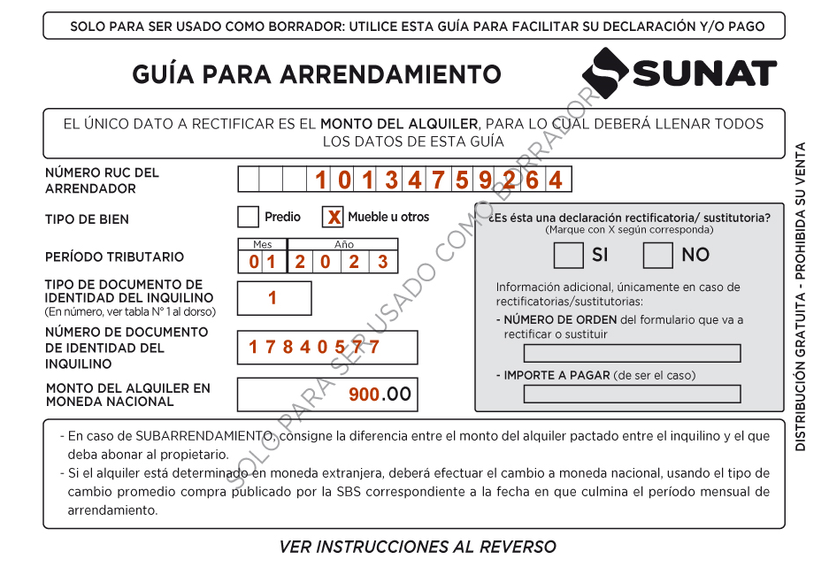
Rentas de Primera Categoría
La declaración y pago es muy sencilla
Tienes 4 formas de realizar la declaración y pago:
1. Por Internet
2. En Agentes Corresponsales
3. En Agencias Bancarias
El banco te entregará un recibo por arrendamiento (Formulario N° 1683 - Recibo de Arrendamiento) que deberás entregar al inquilino (de preferencia firmado) y si necesitas sustentar la declaración y pago mensual, será suficiente con que conserves la fotocopia del formulario.

Slide 6

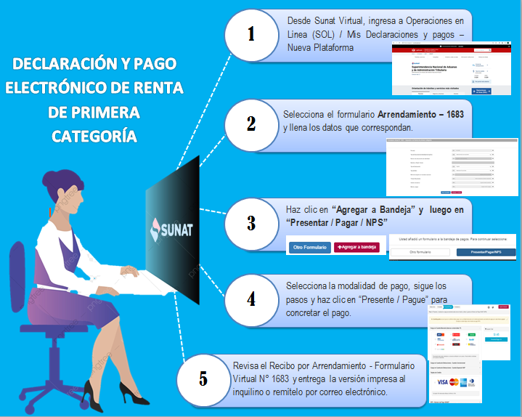
Rentas de Primera Categoría

Slide 7
3. RENTAS DE SEGUNDA CATEGORÍA
Renta de Capital

Slide 8
Rentas de Segunda Categoría
a. Renta Bruta
    Los intereses originados por la colocación de capitales, salvo los de cuentas de ahorros.
    Los intereses que reciben los socios de las cooperativas, excepto las de trabajo.
    Las regalías.
    El producto de la cesión definitiva o temporal de derechos, marcas y patentes.
    Las sumas o derechos recibidos en pago de obligaciones de no hacer.
    La atribución de utilidades, rentas o ganancias de capital provenientes de fondos de inversión .
    Los dividendos y cualquier otra forma de distribución de utilidades.
    Las ganancias de capital.
    Las rentas producidas por la enajenación, redención o rescate de valores mobiliarios.

Slide 9
Rentas de Segunda Categoría
b. Renta Neta
(Regla General)
1. Determinar la renta neta
2. Determinar el tipo de la renta
3. Descontar la deducción legal (20%) *
4. Aplicar la tasa sobre la renta neta (6.25%)
* No aplicable en el caso de dividendos (retención del 5% sobre monto total)

Slide 10
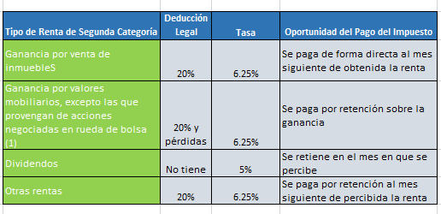
Rentas de Segunda Categoría
(*) Se paga siempre que la ganancia corresponda a predios adquiridos y vendidos a partir del 01-01-2004 y siempre que no se consideren como casa habitación.
(1) Están exoneradas hasta el 31 de diciembre del 2023, las ganancias por transferencia de acciones negociadas en rueda de bolsa, si se cumplen requisitos (Ley N° 31662 que modifica la Ley N° 30341).

Slide 11

Rentas de Segunda Categoría- Venta de Inmuebles
La declaración y el pago del impuesto a la renta de segunda categoría por la venta de un inmueble, debe realizarse hasta el mes siguiente de recibido el pago, de acuerdo al último dígito de RUC, y según el calendario de vencimientos de obligaciones mensuales establecido por la Sunat, consignando como período tributario el mes en que se percibió el ingreso.
La declaración y pago del impuesto se puede realizar de dos formas.
Declaración y pago conjunta: Se realizará en la fecha que se recibe el pago por la venta del inmueble, a través del Formulario Virtual N° 1665
Declaración y pago por separado: En esta opción se realizará primero el pago del impuesto, utilizando el Formulario 1662 - Boleta de Pago (Sistema Pago Fácil) en la red bancaria autorizada. Luego, se deberá efectuar la declaración oportunamente (dentro de los plazos establecidos para no incurrir en una infracción), mediante Formulario Virtual 1665, registrando el pago efectuado en la casilla “Pagos previos”.

Slide 12
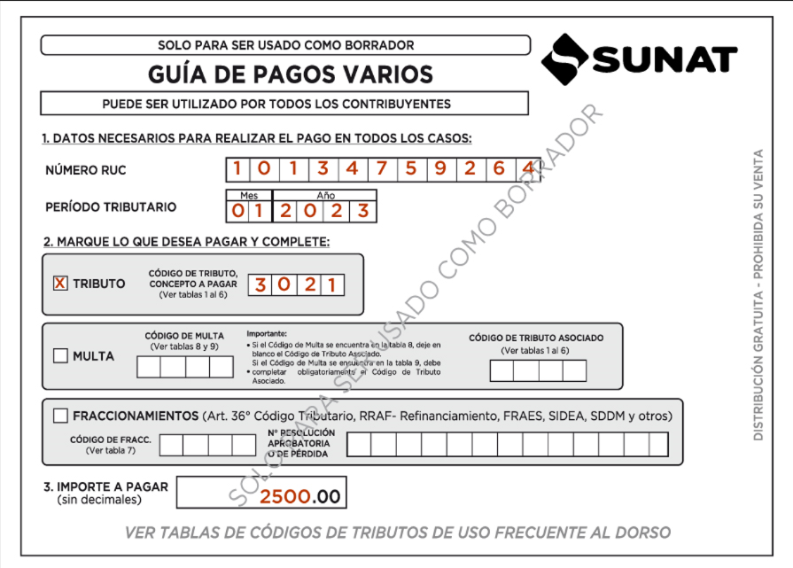

Rentas de Segunda Categoría- Venta de Inmuebles
Ejemplo: Si vendes tu inmueble en enero del 2023, tu guía sería así:

Slide 13
4. Rentas de Cuarta Categoría
Rentas de Trabajo

Slide 14
Rentas de Cuarta Categoría
4.1.1 Renta Bruta
Las obtenidas por el ejercicio individual de cualquier profesión, arte, ciencia u oficio.
Los servicios prestados por trabajadores del Estado, con Contrato CAS.
Las dietas y retribuciones obtenidas por las funciones de director de empresas, gestores de negocios, mandatarios, regidores municipales o consejeros regionales y similares
4.1.2 Renta Neta
Renta Neta = Renta bruta - 20% de la renta bruta

Slide 15

Rentas de Cuarta Categoría
Deberás emitir tu recibo por honorarios electrónico al momento que te paguen por el servicio realizado y por el monto recibido, para ello debes:
Haber registrado en tu RUC el tributo renta de cuarta categoría.
Contar con clave SOL.
Si por motivos no previstos (causas que no son responsabilidad del trabajador) no puedes emitir electrónicamente tu recibo, podrás entregar uno físico (generado por imprentas autorizadas), y luego registrar la información en el Sistema de SUNAT.
Nota:
Se excluye a los directores de empresas, síndico, mandatario, gestor de negocios, albacea y actividades similares, regidor municipal, consejero regional y contratos bajo la modalidad de CAS.

Slide 16
Rentas de Cuarta Categoría
Si tus ingresos en el 2024 no superan los montos que se detallan en el cuadro, no estas obligado a declarar y pagar, si tus ingresos mensuales son hasta:
S/ 3,755
Si percibes únicamente renta de cuarta categoría (Independiente)
Si percibes renta de cuarta (independiente) y quinta categoría (dependiente)
S/ 3,004
Sipercibes exclusivamente rentas de cuarta categoría por funciones de director de empresa, síndico, mandatario, gestor de negocios, albacea, regidor o similares.
Si percibes dichas rentas y además otras rentas de cuarta y/o quinta categoría.
S/ 3,755

Slide 17
Suspensión de Retenciones y/o Pagos a Cuenta
Sobre Rentas de Cuarta Categoría
Los contribuyentes que perciban rentas de cuarta categoría podrán suspender la obligación de efectuar pagos a cuenta y sufrir retenciones de este impuesto, siempre que la SUNAT los autorice.
Desde el 1 de enero de cada ejercicio el perceptor de estas rentas, podrá presentar la solicitud de suspensión con el formulario virtual N° 1609, ingresando a www.sunat.gob.pe el cual tiene vigencia hasta el 31 de diciembre del mismo ejercicio, salvo que por incremento de sus ingresos supere el monto máximo establecido, debiendo reiniciar sus pagos a cuenta y retenciones inmediatamente.
La SUNAT anualmente emite una Resolución de Superintendencia estableciendo los importes mensuales y anuales sobre los cuales no procede la retención, estos montos están dados en base a la variación anual de la UIT.

Slide 18

Suspensión de Retenciones y/o Pagos a Cuenta
No existe obligación de retener si:
Se emite recibo por honorario hasta por el monto de S/ 1,500.
Si se cuenta con autorización para suspensión de retenciones y/o pagos a cuenta, y siempre que no se supere el monto máximo anual establecido por R.S vigente.
No existe obligación de presentar DDJJ mensual y efectuar pagos a cuenta, si:
Si se cuenta con autorización para suspensión de retenciones y/o pagos a cuenta, y siempre que no se supere el monto máximo anual establecido por R.S vigente S/45,063 por al año 2024.
Si se han efectuado retenciones por la totalidad de los pagos recibidos mensualmente.
Recuerda reiniciar el pago de tu impuesto si tus ingresos cambian y superas los S/45,063 en el año.

Slide 19

8. Gastos Adicionales por 3 UIT
Si eres trabajador independiente (emites recibos por honorarios electrónicos); dependiente (te encuentras en planilla) o percibes ambos tipos de ingresos, puedes considerar gastos adicionales en la determinación de tu Impuesto a la Renta.
Recuerda que:
La suma de estos conceptos deducibles no podrán exceder en conjunto de 3 UIT como máximo. No son 3 UIT por cada uno de los conceptos.
Esta deducción de 3 UIT aplicará si tus ingresos superan las 7 UIT.

Slide 20
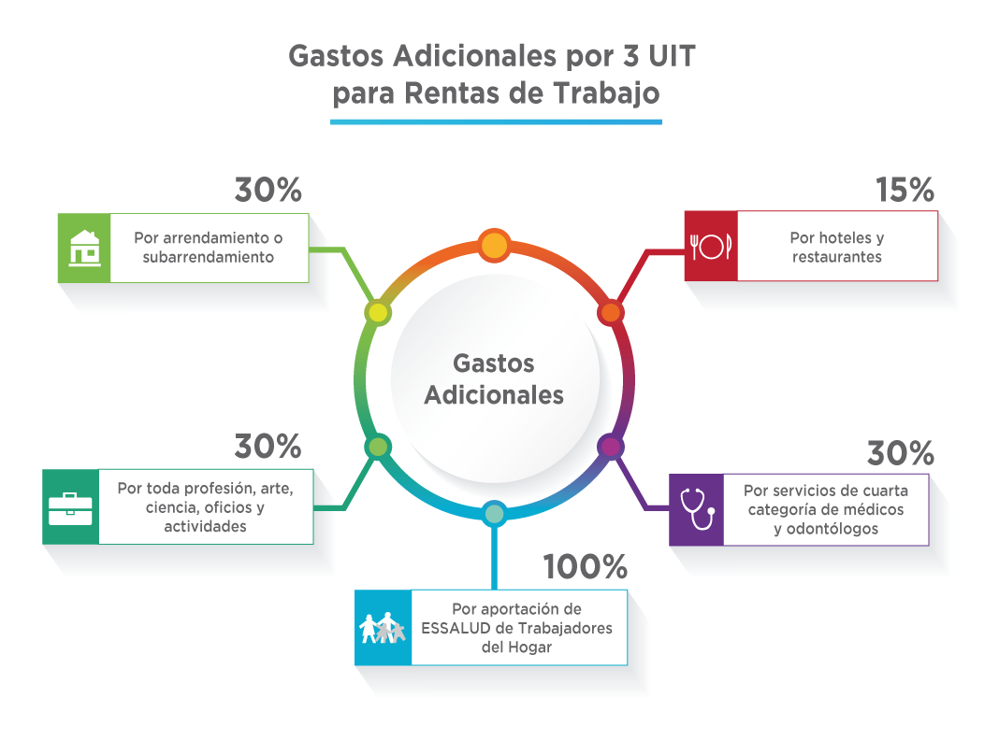
Esquema de Gastos Adicionales

Slide 21

APP PERSONAS
Aplicación desarrollada para trabajadores independientes o dependientes, que permite:
Generar tu clave SOL
Presentar la declaración jurada anual, siempre que se haya obtenido un saldo a su favor (excepto por deducción de gastos por arrendamiento y/o subarrendamiento de inmuebles) .
Emitir consultar Recibos por Honorarios Electrónicos
Validar tus datos de contacto
Generar tu Reporte Tributario para Terceros
Consultar tus gastos adicionales de hasta 3 UIT, que a la fecha han sido validadas por SUNAT.
Consultar los establecimientos que tienen registrados como actividad económica principal restaurantes, bares u hoteles en el RUC y que sean emisores electrónicos.

Slide 22

PLATAFORMA DE DEDUCCIÓN DE 3 UIT
A través de la plataforma de deducción de gastos de personas naturales, se podrá:
Registrar el CCI a fin de que se efectúe la devolución de oficio, de corresponder.
Consultar el registro de los gastos deducibles:
b) importes pagados por alojamiento en hoteles y consumos en bares y restaurantes establecidos en el inciso d) del artículo 26-A del Reglamento de la Ley del Impuesto a la Renta (modificado por D.S. N° 248-2018-EF),
c) servicios profesionales de médicos u odontólogos y demás servicios profesionales considerados rentas de cuarta categoría y
a) arrendamientos y/o subarrendamientos de bienes inmuebles ubicados en el país,
d) pago de Essalud a favor de trabajadores del hogar

Slide 23

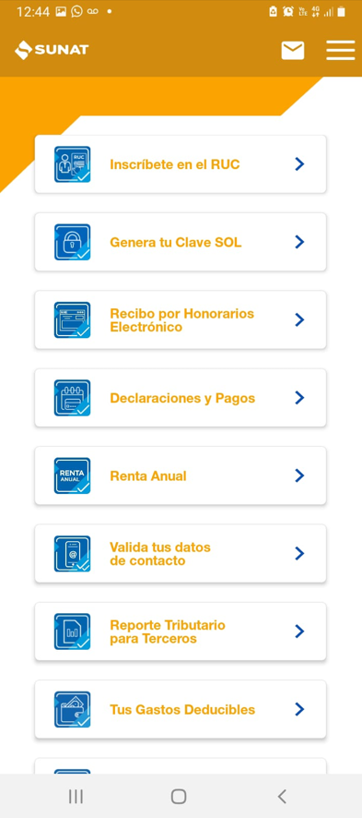
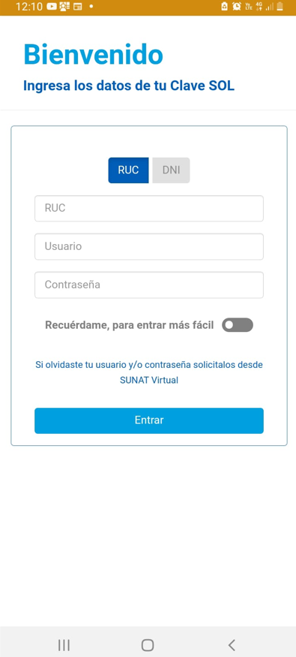
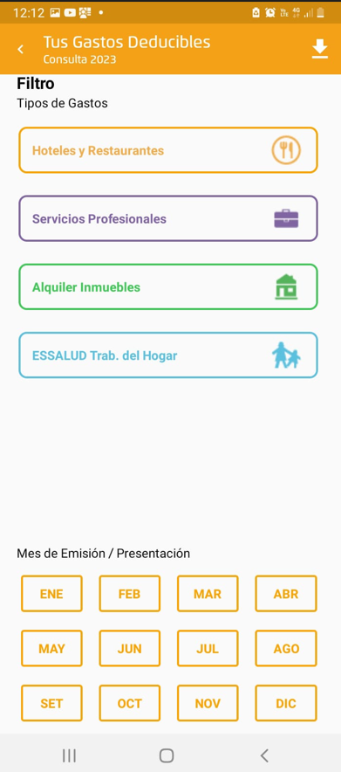
APP PERSONAS

Slide 24
Muchas Gracias

